Slide 1
Průzkum AMSP
Rodinné firmy a jejich postoj k zaměstnancům
Zdroj: AMSP ČR

Slide 2
Metodologie výzkumu
Výzkumný nástroj: Dotazníkové šetření
Cílová skupina: zástupci rodinných firem v ČR, n = 200
Termín realizace průzkumu: 2023

Slide 3
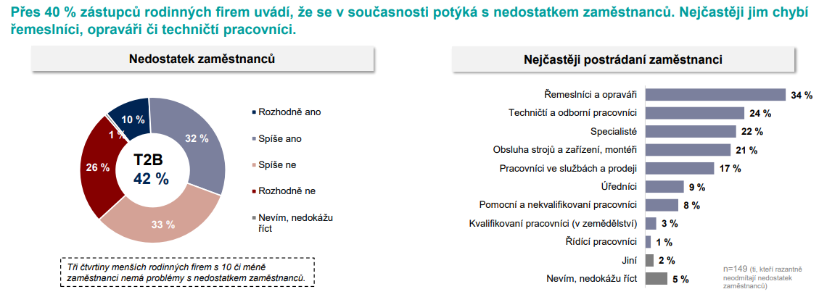
Nedostatek zaměstnanců na trhu

Slide 4
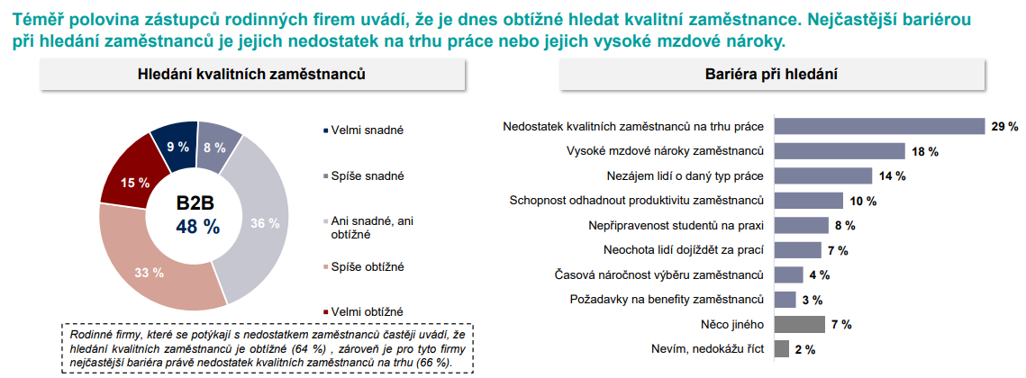
Hledání zaměstnanců

Slide 5
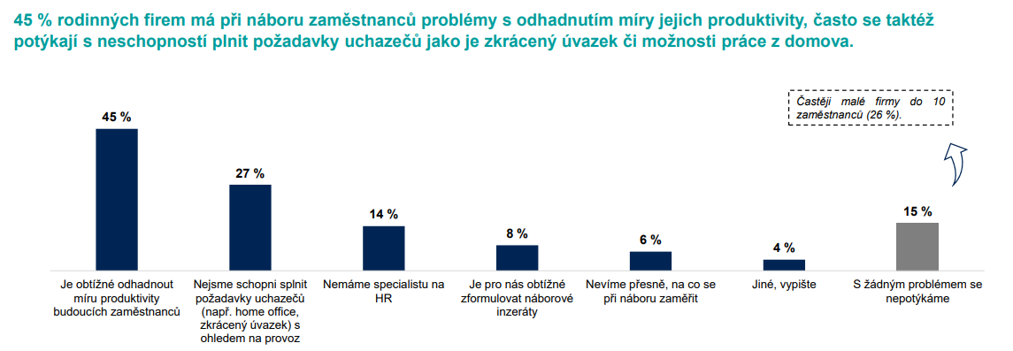
Hlavní problémy při náboru zaměstnanců

Slide 6
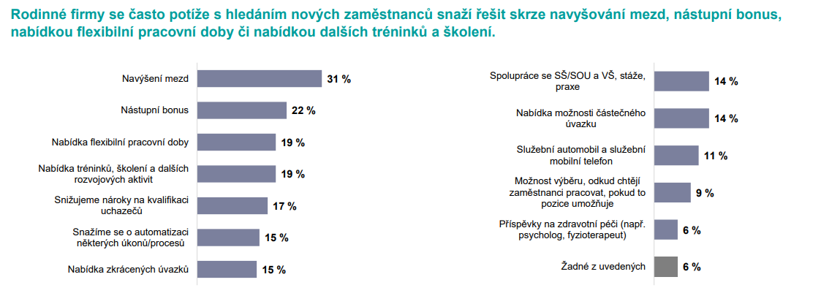
Řešení nedostatku zaměstnanců

Slide 7
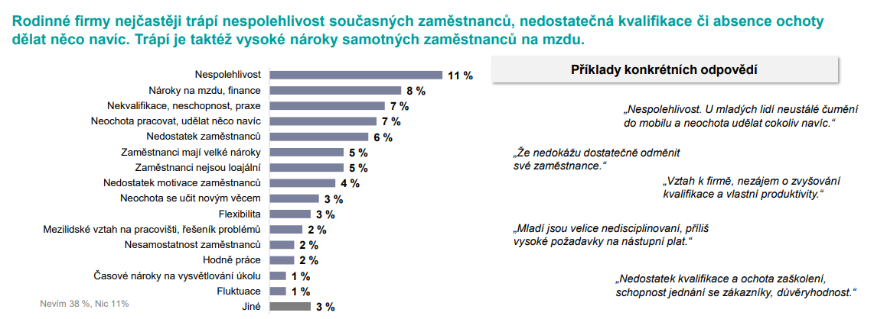
Největší starosti se současnými zaměstnanci rodinných firem

Slide 8
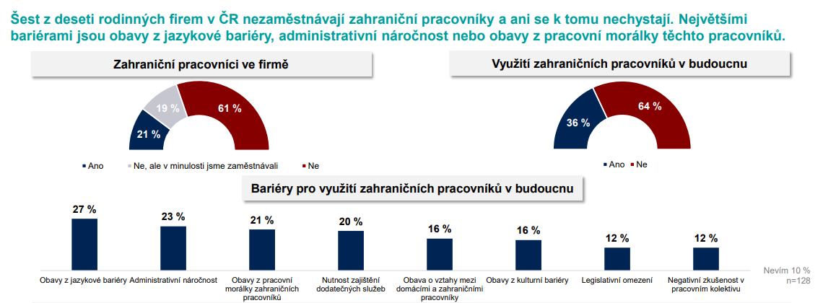
Zahraniční pracovníci v rodinných firmách

Slide 9
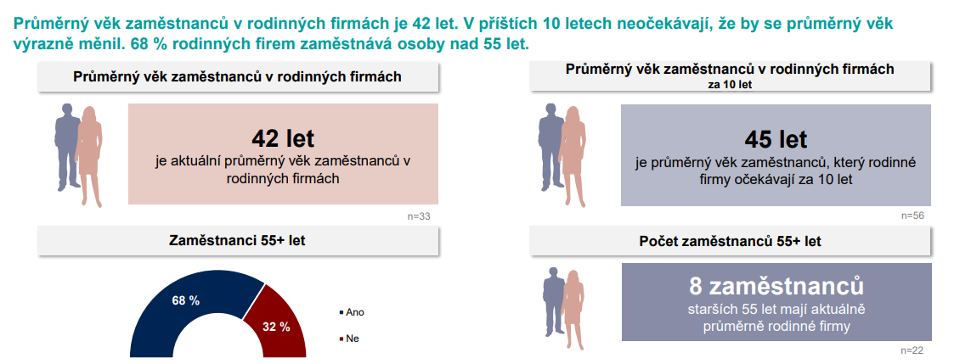
Věk zaměstnanců
Notes:
Stálost zaměstnanců, jsou rádi za zkušené pracovníky

Slide 10
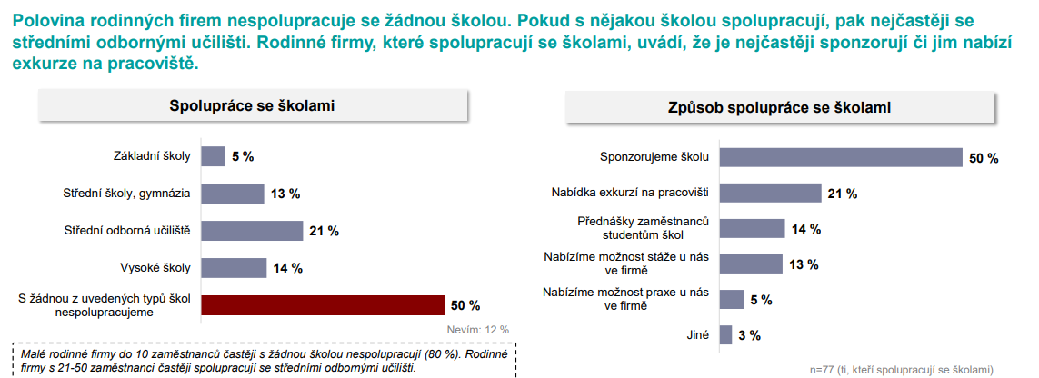
Rodinné firmy a spolupráce se školami

